Slide 1
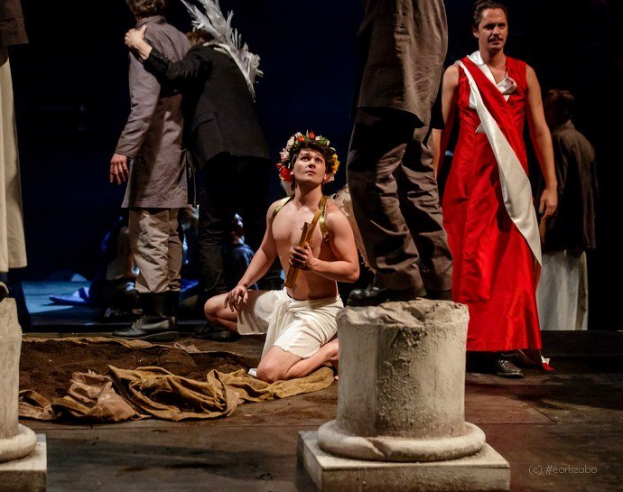
Az ember tragédiája szerepei a színpadon
Készítette: Tragédia Társulat

Slide 2
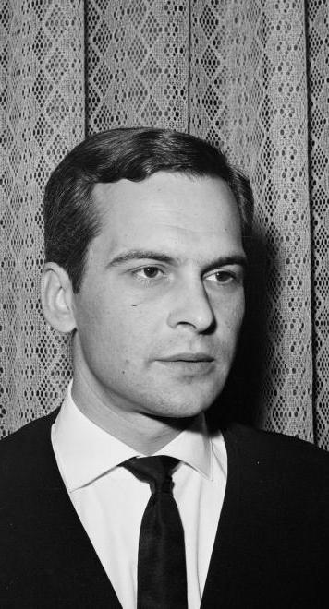
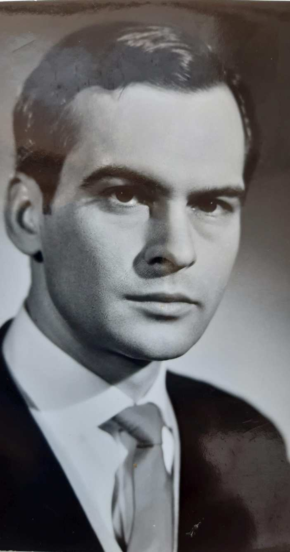
Ádám: Latinovits Zoltán
Latinovits Zoltán 1931-ben született, és 1976-ban hunyt el. A XX. századi magyar színjátszás egyik legkiemelkedőbb alakja volt.
Pályafutása során számos klasszikus szerepet játszott, például Hamletet és Bánk bánt, amelyekben mély érzelmeket és gondolatokat közvetített.

Slide 3
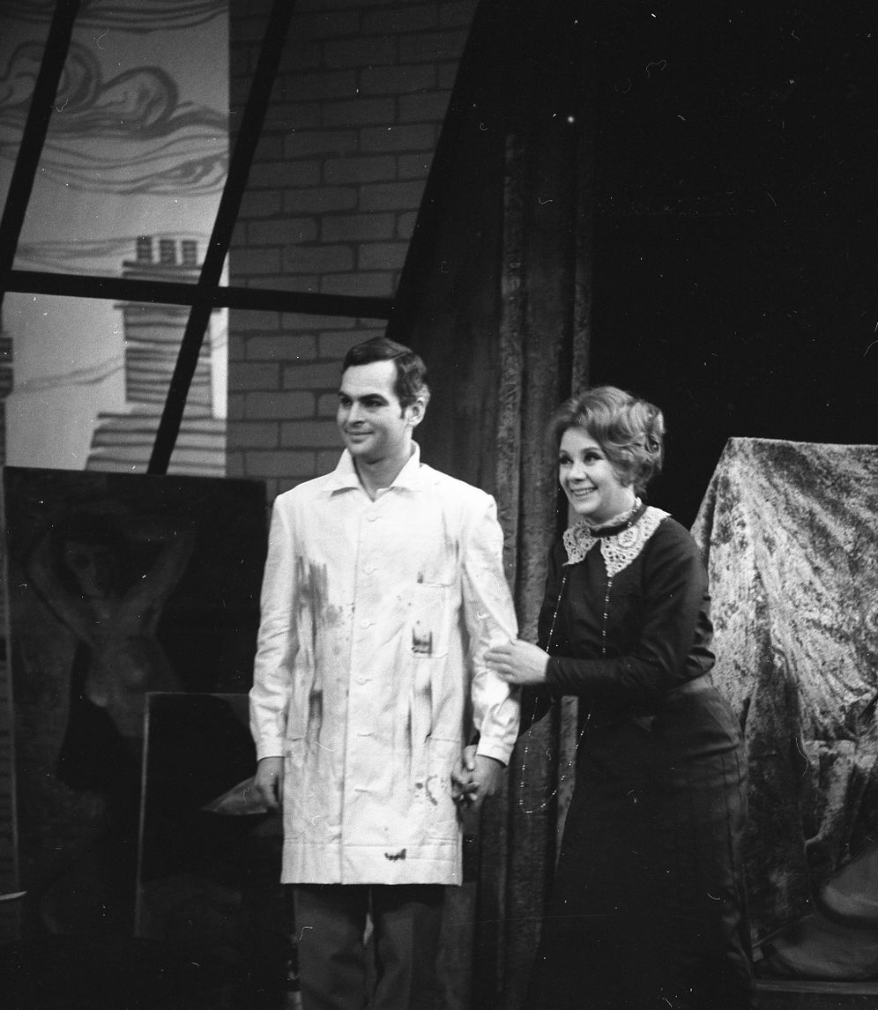
Latinovits jelentősége
Ádám szerepét több alkalommal is játszotta, többek között a Madách Színház előadásában az 1960-as években.
Latinovits alakítása különösen nagy hatást gyakorolt a közönségre, ugyanis ez az időszak a magyar színház megújulásának ideje volt.
Latinovits játékát az erős érzelmi átélés és a mély gondolatiság jellemezte.
Ádám szerepében az emberi lét kérdéseit hitelesen és megrendítő módon jelenítette meg, ezért ez az alakítás pályájának egyik csúcspontja lett.

Slide 4
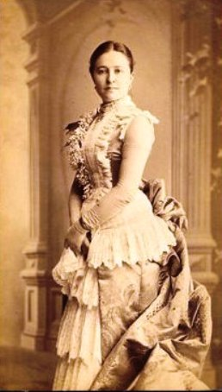
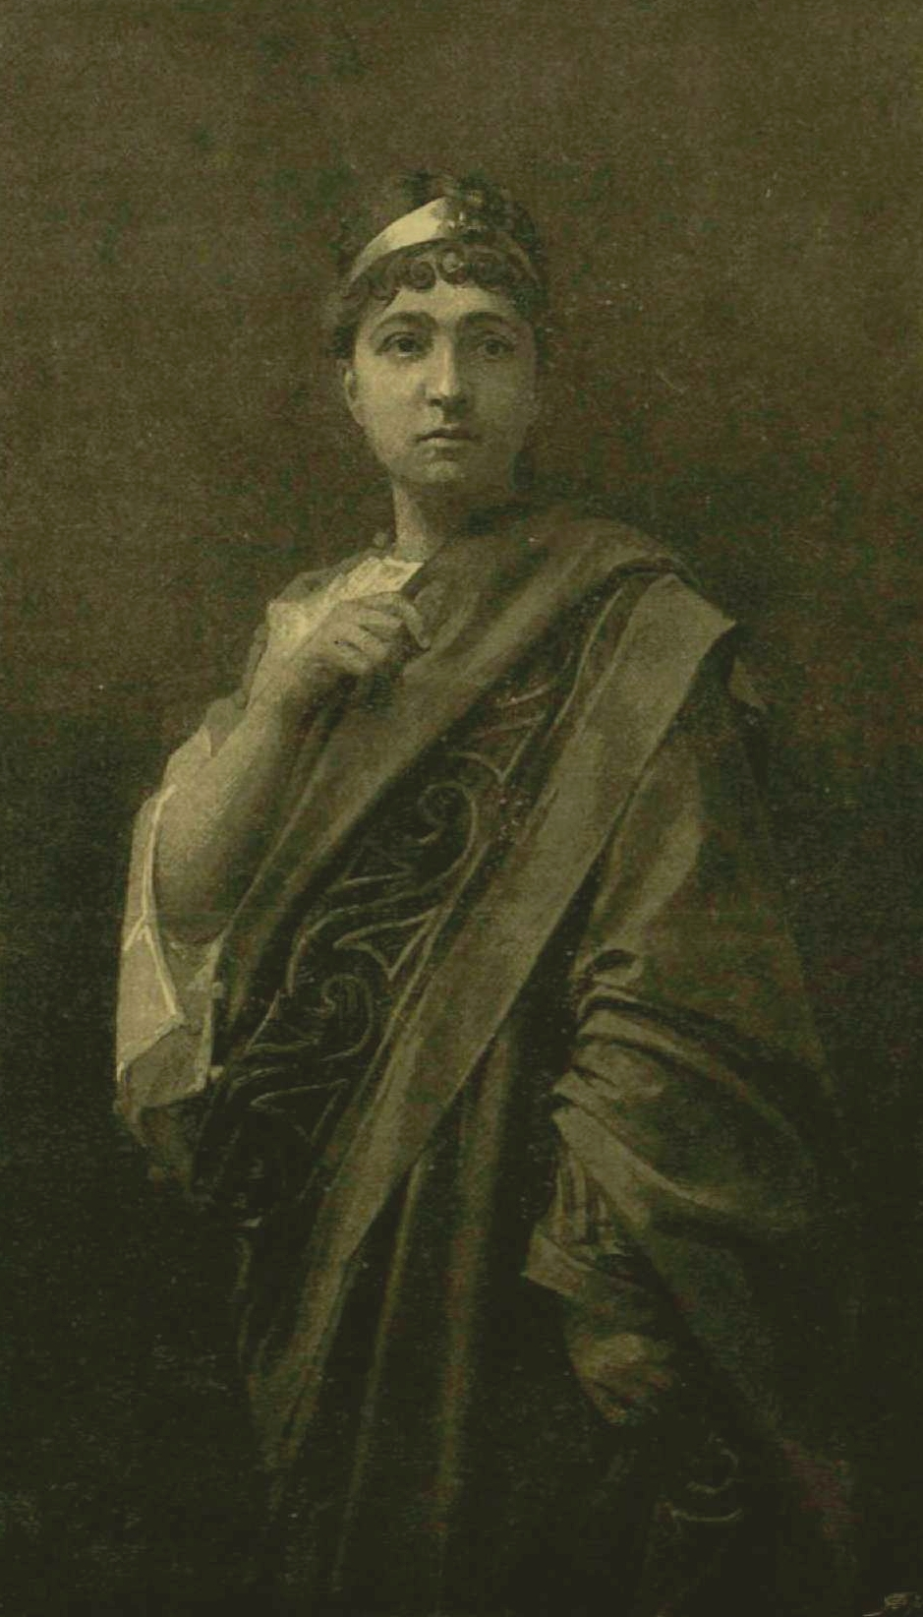
Éva: Jászai Mari
Jászai Mari 1850-ben született, és 1926-ban hunyt el.
A XIX. század végének egyik legnagyobb színésznője volt.
Pályafutása során sok tragikus női szerepet játszott el. Legismertebb szerepei: Antigoné (Szophoklész), Lady Macbeth (Shakespeare: Macbeth).

Slide 5
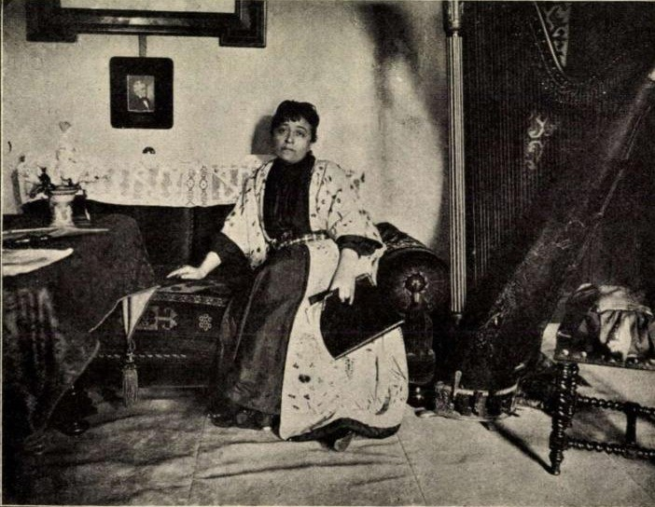
Jászai Mari jelentősége
Éva szerepét a Nemzeti Színház előadásaiban játszotta az 1880-1890-es években. Ebben a korszakban a magyar színház még klasszikus, emelkedett stílusban működött, amelyhez Jászai Mari erőteljes játéka tökéletesen illeszkedett.
A színésznő előadásmódja nagy hatással volt a közönségre, ugyanis szenvedélyes és drámai volt.
Éva szerepében a női erőt és az érzelmeket hangsúlyozta, ezáltal Jászai alakítása hozzájárult a karakter mélyebb megértéséhez.

Slide 6
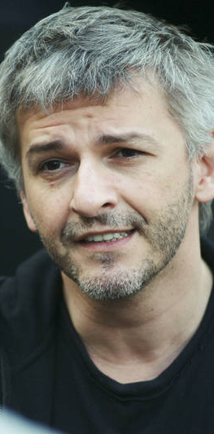
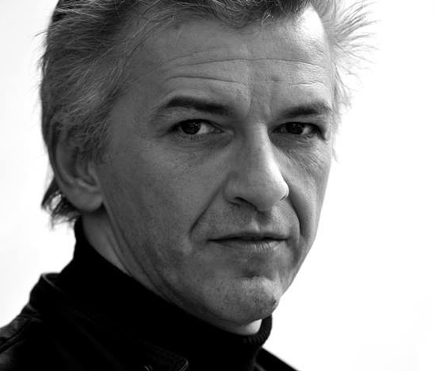
Lucifer: Alföldi Róbert
Alföldi Róbert 1967-ben született, és a XXI. századi magyar színház egyik legmeghatározóbb alakja.
Alföldi Róbert nemcsak Luciferként, hanem számos más szerepben is bizonyította tehetségét, például Hamletként vagy Torda szerepében (István, a király c. rockopera).

Slide 7
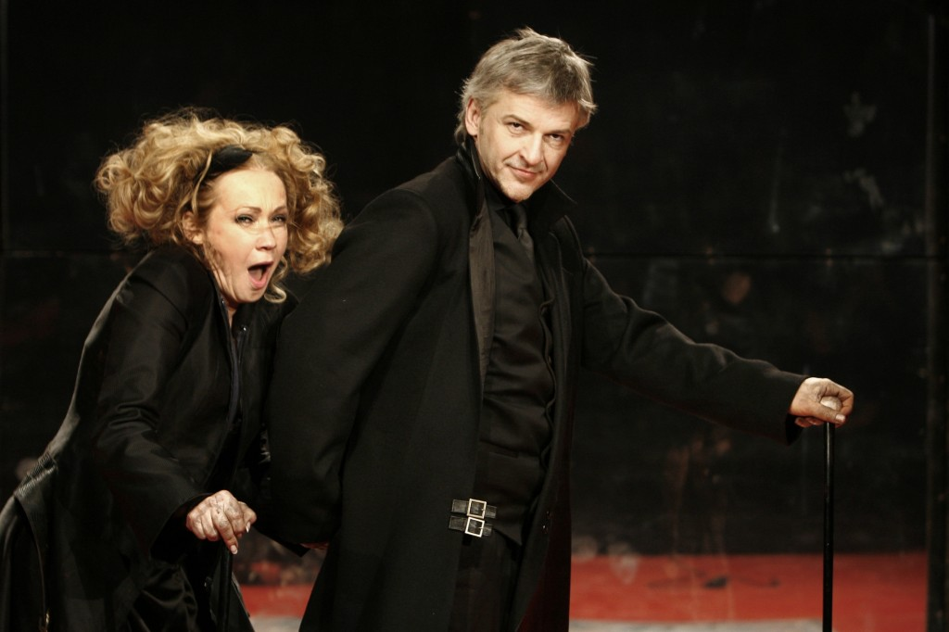
Alföldi jelentősége
Lucifer szerepét a Nemzeti Színház egy 2010 körüli modern feldolgozásában játszotta, amely egy új, aktuális értelmezést adott a műnek.
Alföldi Róbert alakítása provokatív és gondolatébresztő volt.
A karaktert nem egyszerű gonoszként, hanem gondolkodó, kérdéseket feltevő szereplőként mutatta be, ami a modern színház egyik fontos jellemzője.

Slide 8

Hogyan változott a szerepek értelmezése?
A három különböző korszak nemcsak a színészek személyében, hanem a szerepek értelmezésében is jelentős eltéréseket mutat.
Jászai Mari idejében Éva alakja inkább a klasszikus női ideált képviselte, aki érzelmes és odaadó, de kevésbé önálló.
Latinovits Zoltán Ádámként már egy vívódó, gondolkodó embert jelenített meg, aki folyamatosan az élet értelmét keresi.
Alföldi Róbert Luciferként pedig egy modern, kritikus gondolkodót hozott a színpadra, aki kérdéseket tesz fel és provokál.

Slide 9
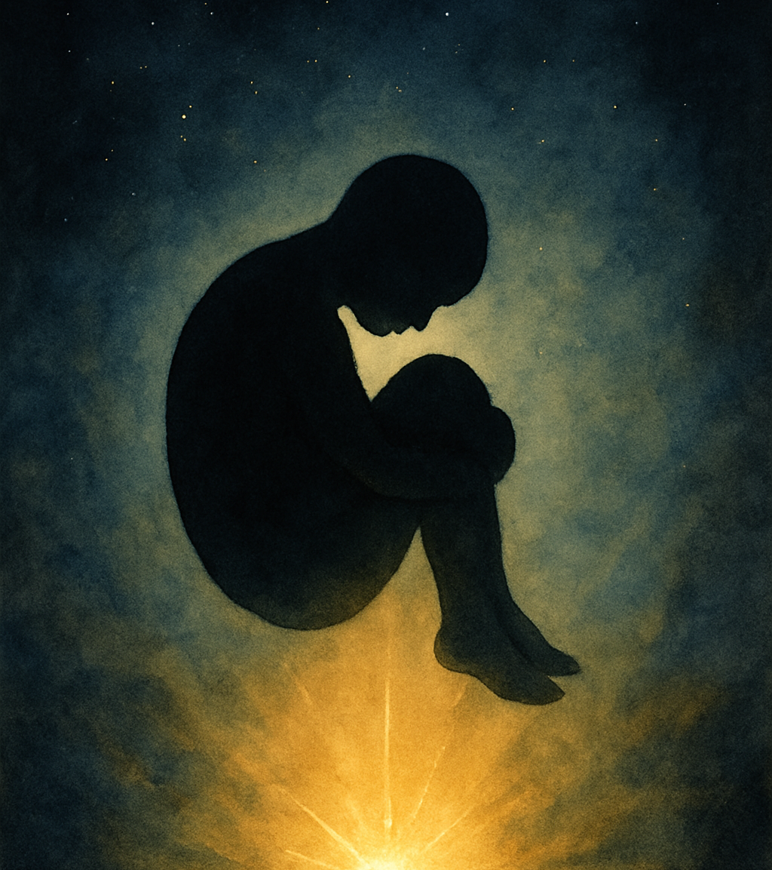
Miért aktuális ma is a mű?
Az ember tragédiája azért maradt fenn 150 éven át, mert olyan kérdéseket vet fel, melyek ma is aktuálisak.
Az ember ma is keresi:
az élet értelmét,
a boldogság lehetőségét,
a jövőbe vetett hitet.
Lucifer kérdései ma is érvényesek, Ádám küzdelmei is ismerősek, Éva életbe vetett hite ma is reményt ad.
A mű nem a múltról szól, hanem rólunk.

Slide 10
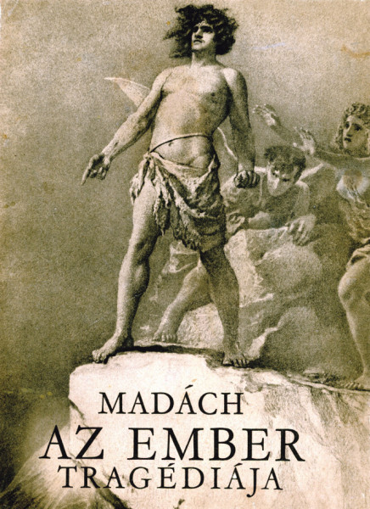
Zárás
A különböző korszakok színészei megmutatják, hogy egy mű nem változik, de az értelmezése igen.
Jászai Mari, Latinovits Zoltán és Alföldi Róbert alakításai bizonyítják, hogy Az ember tragédiája minden korban új jelentést kap.
„Madách nem választ ad, hanem kérdezni tanít – és ezért él ma is a mű.”
És talán a legfontosabb kérdés ma is ugyanaz:
Van-e értelme küzdeni?

